Slide 1
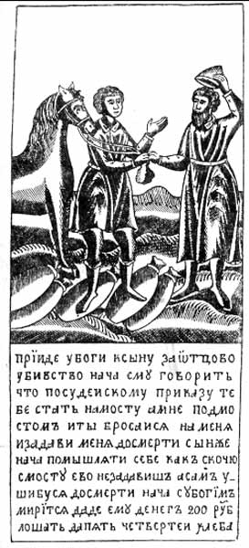
«ПОВЕСТЬ О ШЕМЯКИНОМ СУДЕ»
Шемякин суд. Гравюра на меди.
Первая половина XVIII в.
Из собрания Д.А. Ровинского

Slide 2
ЦЕЛЬ:
познакомить учащихся с текстом повести;
раскрыть тематику и идейное содержание произведения через своеобразие сюжета и композиции;

Slide 3
развивать критическое мышление с помощью стратегии «Чтение с остановками» и написание эссе, работу в парах, группах;
способствовать воспитанию высоконравственной личности.

Slide 4
ЭТАП ПОБУЖДЕНИЯ.
ПОВЕСТЬ КОМПОЗИЦИЯ
СЮЖЕТ ТЕМА ИДЕЯ
СМОЖЕТЕ ПО ДАННЫМ СЛОВАМ ОПРЕДЕЛИТЬ, О ЧЁМ МЫ БУДЕМ СЕГОДНЯ ГОВОРИТЬ?

Slide 5
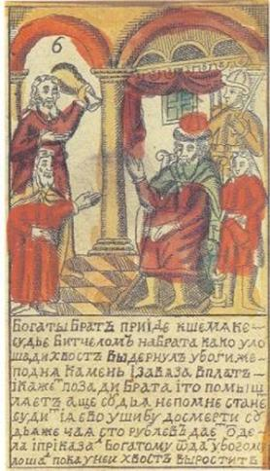
ЧТЕНИЕ ТЕКСТА ПО СТРАТЕГИИ «ЧТЕНИЕ С ОСТАНОВКАМИ».
ЧТЕНИЕ ДО ПЕРВОЙ ОСТАНОВКИ.
Почему богатый не дал бедному хомут?
Каковы ваши впечатления о бедном? О чем заставили вас задуматься его поступки?
Какая, по-вашему, будет реакция богатого?

Slide 6
2) ЧТЕНИЕ ДО ВТОРОЙ ОСТАНОВКИ.
Какая же будет реакция попа? Что он предпримет? Какие возникли вопросы? Что взволновало? Предположите, как решил выйти из такого безвыходного положения бедный?
( запись вопросов, затем обсуждение в группах и запись главных на доске по одному от группы).

Slide 7
3) ЧТЕНИЕ ДО ТРЕТЬЕЙ ОСТАНОВКИ.
Какие чувства вызывает у вас бедный? (И смех, и сочувствие).
Какие вопросы возникли? (запись и обсуждение в группе). Можете предположить, какие приговоры получит бедный за эти преступления? Для чего достал бедный завернутый камень? Что мог подумать судья?

Slide 8
4) ЧТЕНИЕ ДО ЧЕТВЕРТОЙ ОСТАНОВКИ.
Как теперь поведут себя истцы, после приговора Шемяки?
Какие вопросы у вас возникли? Запишите их и выберите от группы наиболее важный. (Спикер озвучивает вопрос. Если достойный вопрос, то учитель записывает его на доске).

Slide 9
5) ЧТЕНИЕ ДО КОНЦА.
Что можно сказать о судье Шемяке?
Почему из всех действующих лиц только у судьи есть имя?
Чем являются приговоры, с точки зрения композиции, для трех эпизодов первой части?

Slide 10
Каждая группа отвечает на один вопрос, записанный на доске (обсуждение в группах и ответ спикера).
-Так какова тема и идея произведения? (обсуждение в группе)
-Каковы особенности сюжета и композиции?

Slide 11
РЕФЛЕКСИЯ
Понравилось ли вам это произведение? О чем оно заставило вас задуматься? Могут ли впечатления от сегодняшней беседы повлиять на вас, ваши поступки в дальнейшем?

Slide 12
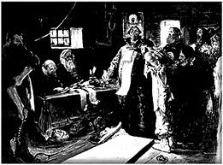
Шемяка — реальное историческое лицо, галицкий князь Димитрий Шемяка, печально знаменитый своей жестокостью, коварством и неправедными делами. Выражение «шемякин суд» употребляется в значении: неправый, несправедливый суд

Slide 13
ИНСТРУКЦИЯ ПО НАПИСАНИЮ ЭССЕ ПО РАФТУ ИЛИ ТРАДИЦИОННОГО НА ТЕМУ «КАК Я ПОСТУПИЛ БЫ НА МЕСТЕ СУДЬИ».
Р – РОЛЬ Я, Шемяка, бедный, поп, богатый
А – АУДИТОРИЯ Шемяка, бедный, поп, богатый
Ф – ФОРМА письмо
Т – ТЕМА размышления после прочитанного

Slide 14
ИСТОЧНИКИ И РЕСУРСЫ
http://ru.wikipedia.org/wiki/

